Slide 1
Kultur for læring i barnehagen
Styrersamling
5.3.2019
Anne-Karin Sunnevåg
Senter for praksisrettet utdanningsforskning (SePU)

Slide 2
Hvorfor har implementeringsarbeidet i KFL så langt lyktes eller ikke
Ledelse av arbeidet
- i barnehagen
- i kommunen
- i regionen
Kompetanse-heving
- kompetansepakker
- fagdager
- samlinger
- workshops
Støttesystemer
- regionalt
- kommunalt
- SePU
Gjennomføring av arbeidet
- i barnehagen
- kommunen
- regionen
Vedlikehold
- fagdag for nyansatte
- kommunens oppfølging
- barnehagens oppfølging
Organisering
- i barnehagen
- i kommunen
- i regionen
Analyse av implementeringsarbeidet i KFL.
Velg en referent som noterer
Hva ved de opprettholdende faktorene kan forklare at arbeidet har gitt:
  positive resultater
  ingen resultater enda
  negative resultater
La referatet ligge igjen på bordet, vi samler opp og lager et fellesnotat

Slide 3
Kompetansepakker

Slide 4
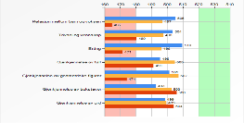
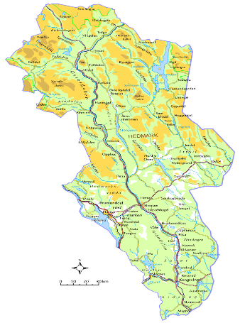
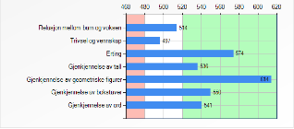
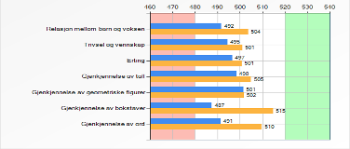
Kultur for læring i barnehagen 2017-2022
Videreføring & Forarbeid
2017
Kartlegging 1
Analyse
Kompetanseutvikling
2019
Kartlegging 2
Analyse
Kompetanseutvikling
2021
Kartlegging 3
2021
2017
2019

Slide 5

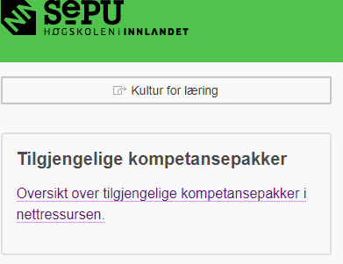
Kompetansepakker
Nettressursen
https://e.sepu.no/

Slide 6
Kompetansepakke
Informasjonsskriv om kompetansepakken
Selve kompetansepakken
Sendes ut på mail fra SePU til alle styrere og barnehagemyndighet
Begge dokumentene må gjennomgås av styrere og barnehagemyndighet, gjerne på kommunale styrersamlinger
  Valg av kompetansepakken tas i et samarbeid mellom barnehagemyndighet og styrer og valget tas ut fra målsetting med KFL og ut fra eventuelle data.
  Alt er ikke like viktig samtidig!
Styrer må sørge for at gruppelederne får dokumentene og setter seg meget godt inn i de
Styrer avgjør om ansatte skal ha papirversjon ved siden av den elektroniske

Slide 7
Oppbygging av kompetansepakker
Modul 1
Modul 3
Modul 4
Modul 2
Modul 5
Ledermodul
Forberedelse
Ansattmoduler -----------------------------------------------------------------------
Tema Tema Tema Pedagogisk analyse

Slide 8
Arbeidsåret 2019-2020
Regional fellessamling for styrer/skoleleder, myndighet/eier, HTV, PPT(sep)
  Koble rammeplan, fagfornyelse og KFL
  Læreplanens ansikter
  Praktiske sammenhenger mellom barnehage og skole
Gjennomføre kartleggingsundersøkelser T2 (sep-des)
Konferanse «Framtida er nå» for barnehage og skole (24.-25. sep)
Regionale Workshops for styrere, gruppeledere og bhg-myndighet, HTV, PPT (okt-nov, april-mai)
  Faglig kompetanseutvikling, kompetansepakker
Regionale samling for styrere, og bhg-myndighet, HTV, PPT
  Resultater fra T2 (jan-feb)
Læringskaravane ( mars-april)
Lokalt arbeid med kompetanseutvikling (hele året)

Slide 9
Education Cargo Cults must die
(Hattie & Hamilton, 2018)
Befolkningen på Tanna Island levde i isolasjon til 1940. Under annen verdenskrig ble øysamfunnet en stor base for militære operasjoner.
I september 1945 forlot alle soldatene og offiserene øya og samfunnet ble igjen isolert fra omverdenen.
De opplevde nå at kargo-lasten som dalte ned fra himmelen ble borte
Snart begynte de å replisere ritualene til de militære; de marsjerte fram og tilbake, kostet rullebanen osv.
Når kargo-lasten ikke kom antok de at det var fordi de marsjerte for dårlig, at de ikke skrek høyt nok, ikke brukte det riktige språket o.l.
Bruken av disse ritualene ble David Attenborough vitne til da han besøkte øya på 60-tallet

Slide 10
Øysamfunnet Tanna og utdanning
I utdanningsfeltet har vi i stor grad gjort den samme feilen som befolkningen gjorde på Tanna. Vi har latt oss forføre av tiltak og strategier som har gitt oss falske forhåpninger.
Vi må skille mellom hva som kan virke og det som kun lurer oss til å tro at det skal virke.
Vi må slutte å tro på enkle løsninger som skal bidra til at noe faller ned fra himmelen
  Jobb systematisk over tid, det finnes ingen «quick fix». Hold kursen!
  Unngå distraksjoner, si nei – nå jobber vi med dette til vi vet at det er blitt en bedre praksis – for vår barn, våre foreldre og oss ansatte.
  Dette handler ikke om å bli ferdig, men om å lære og forbedre egen praksis.

